Slide 1
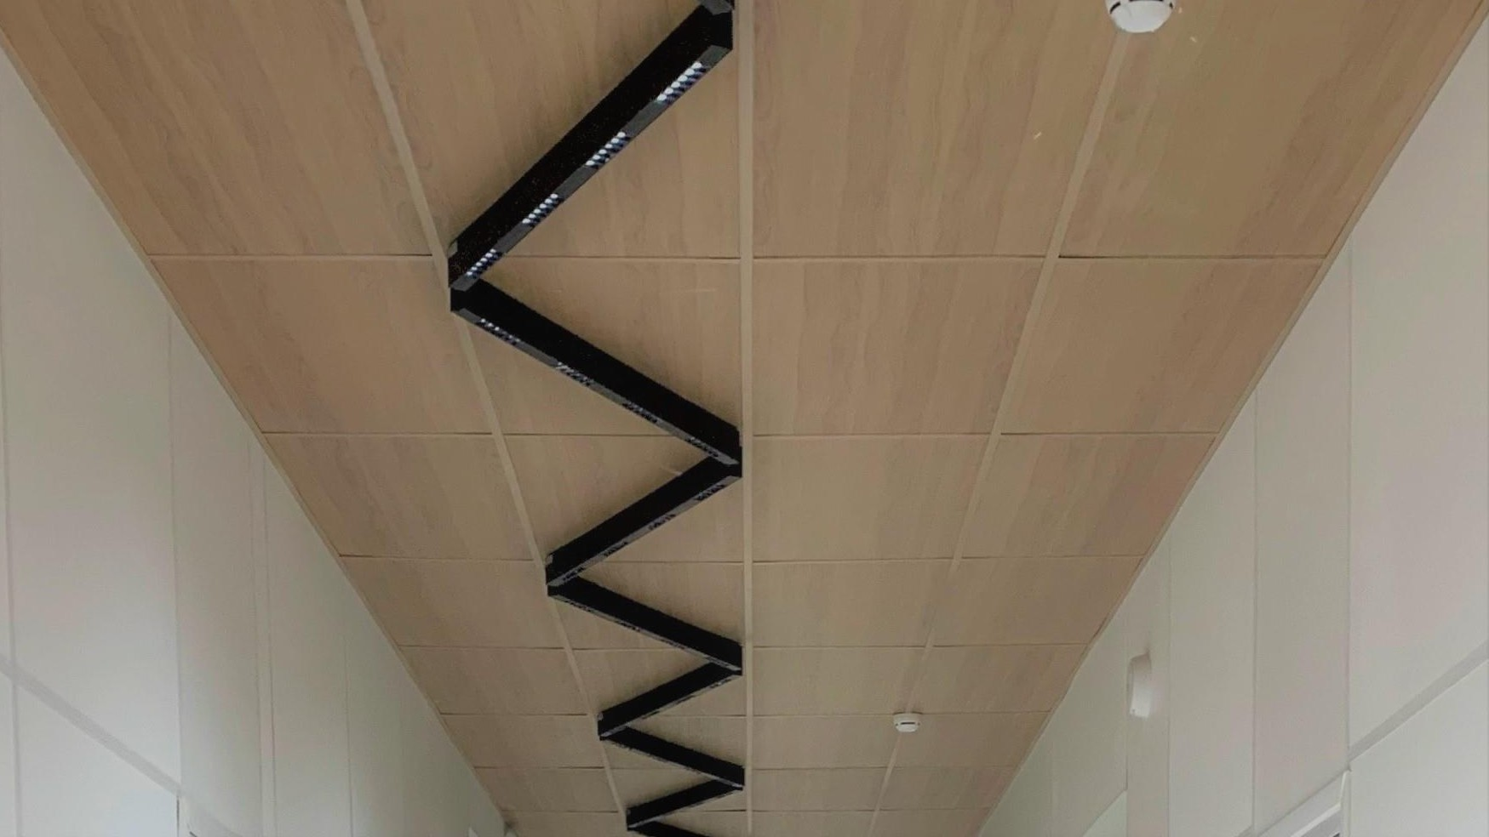









ОГНЕСТОЙКИЕ ДЕКОРАТИВНЫЕ
ПОТОЛОЧНЫЕ ПАНЕЛИ

Slide 2
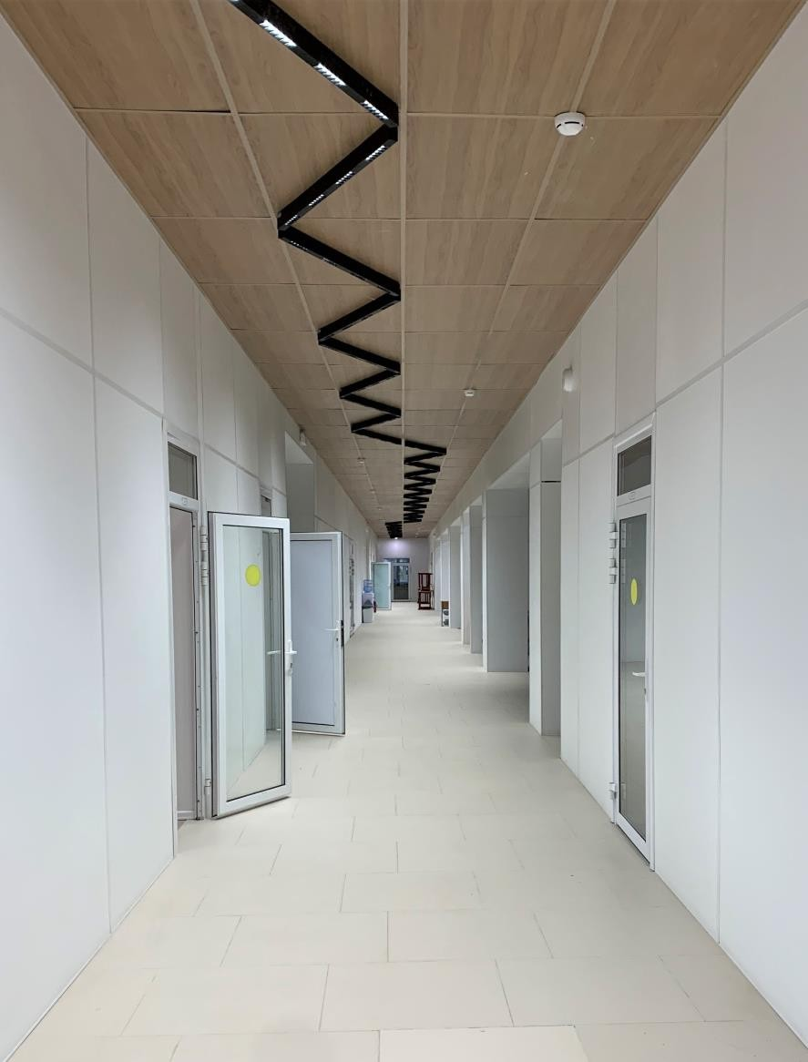








www.interpan.ru
ООО «ТД «Интерпан» – завод по производству огнестойких декоративных стеновых и потолочных панелей, дверей.
С 2003 года мы поставляем свою продукцию на строящиеся объекты по всей стране и за рубеж.
Почти 20 лет мы предоставляем решения по комплексному обеспечению огнестойкими отделочными материалами для
внутренней отделки объектам с повышенными требованиями к пожарной безопасности.
Мы разработали линейку продукции, составляющие которой производятся на территории нашей страны, что особенно актуально при нынешнем стратегическом курсе на импортозамещение.
Как следствие – предсказуемая ценовая политика, стабильные сроки производства.
Вся наша продукция имеет сертификаты пожарной опасности КМ-0 (НеГорючие), либо КМ-1 (трудногорючие), а также Санитарные заключения с допуском использования в качестве декоративно отделочного и облицовочного материала для помещений в детских, медицинских, образовательных, санитарно-бытовых учреждений, на предприятиях торговли и общественного питания и т.д.
Все компоненты являются экологически чистыми и безопасными для здоровья человека.

Slide 3
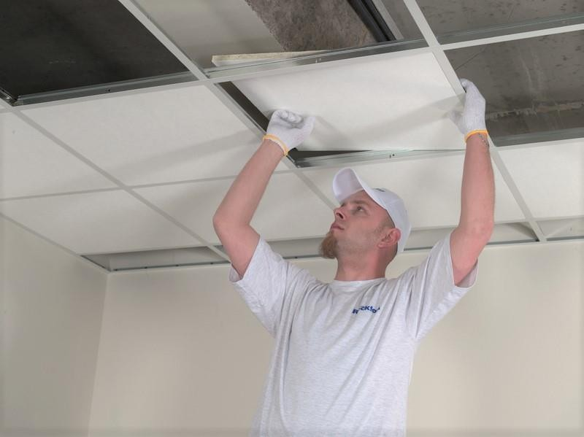
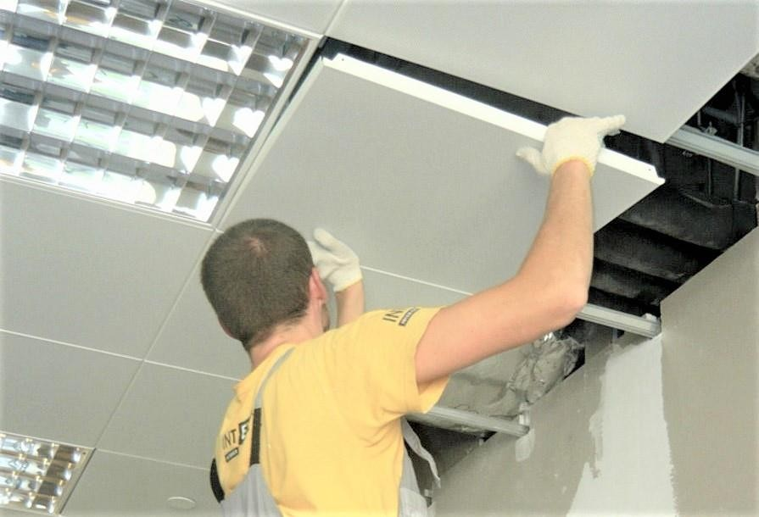
ОГНЕСТОЙКИЕ ДЕКОРАТИВНЫЕ ПАНЕЛИ ИНТЕРПАН
ПОТОЛОЧНЫЕ
www.interpan.ru
INTERPAN MERCURY
Завод Интерпан производит потолочные панели
для открытой (видимой) подвесной системы Т-24 (Армстронг)
Потолочные панели Interpan Mercury для подвесной системы Т-24 (Армстронг)
изготавливаются на основе специально разработанного гипсокартонного листа толщиной
6,5мм в двух вариантах декорирования:
покрытие специальной акриловой краской с защитным лаковым покрытием -
Interpan Econom Mercury
ламинирование пленкой ПВХ - Interpan Interior Mercury.
и металлические потолочные панели для системы скрытого крепежа CLIP-IN.
Металлические потолочные панели Inerpan Mercury CLIP-IN изготавливаются из оцинкованной стали толщиной 0,5 или 0,7 мм.

Slide 4





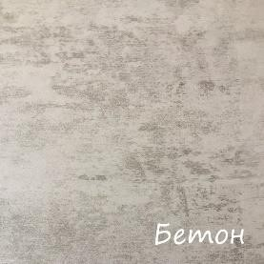
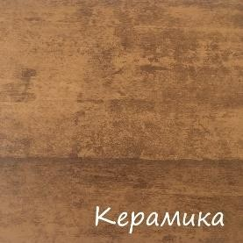
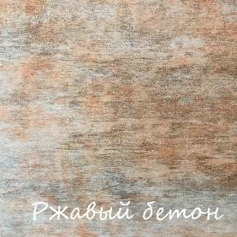










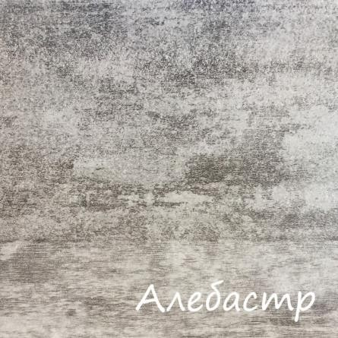



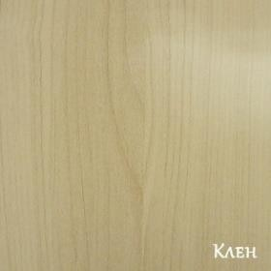
ОГНЕСТОЙКИЕ ДЕКОРАТИВНЫЕ ПАНЕЛИ ИНТЕРПАН
ПОТОЛОЧНЫЕ
www.interpan.ru
в акриловом покрытии INTERPAN ECONOM MERCURY
Огнестойкие декоративные потолочные панели Interpan Econom Mercury в акриловом покрытии производятся в стандартных для подвесной системы Т-24 размерах 600*600 мм и 600*1200 мм,
точные размеры с учетом толщины профилей 595*595 мм и 595*1195 мм с прямой кромкой (BOARD).
Масса: 1 м2 -5 кг Вес 1 шт. 595*595*6,5 мм - 2,3 кг, 595*1195*6,5 мм - 4,5 кг.
Огнестойкие декоративные потолочные панели Interpan Econom Mercury в акриловом покрытии применяют в отделке
офисов, коридоров, кабинетов, в том числе в помещениях образовательных, медицинских учреждений, военных ведомств, торговых организаций и т.п.

Slide 5
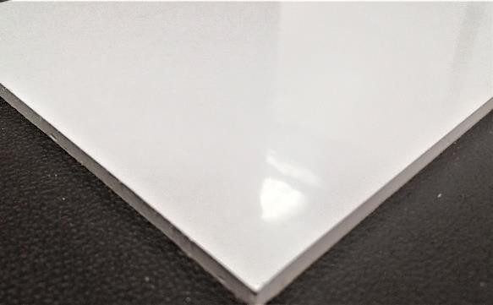
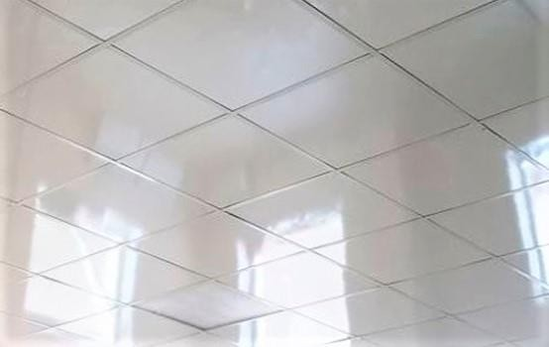
ОГНЕСТОЙКИЕ ДЕКОРАТИВНЫЕ ПАНЕЛИ ИНТЕРПАН
ПОТОЛОЧНЫЕ
www.interpan.ru
покрытие пленкой ПВХ INTERPAN INTERIOR MERCURY
Огнестойкие декоративные потолочные панели Interpan Interior Mercury в покрытии пленкой ПВХ производятся в стандартных для подвесной системы Т-24 размерах 600*600 мм и 600*1200 мм,
точные размеры с учетом толщины профилей 595*595 мм и 595*1195 мм с прямой кромкой (BOARD)
ПВХ покрытие панели препятствует воздействию агрессивных сред и влаги, выдерживает обработку дезинфицирующими средствами, что позволяет использовать их в помещениях в том числе
медицинского назначения

Slide 6
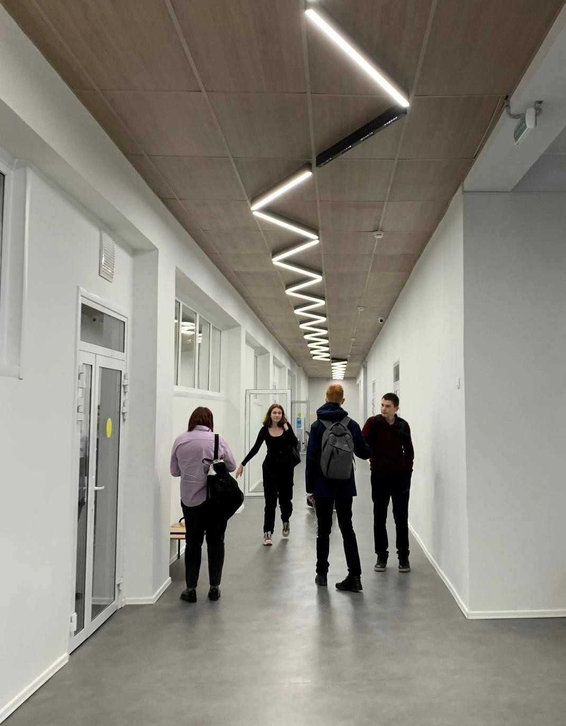
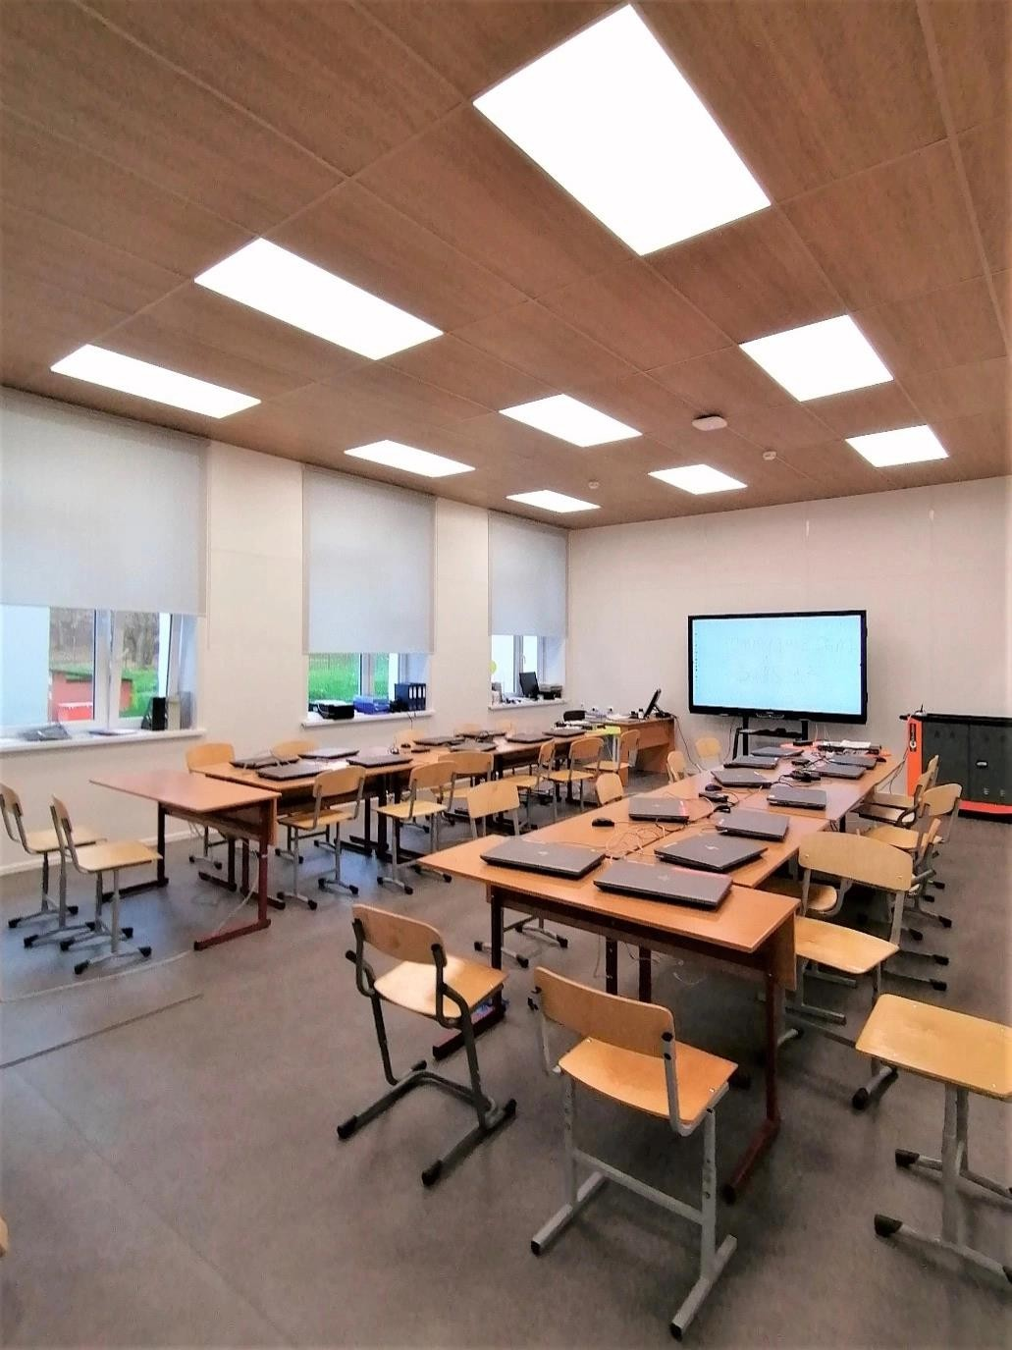
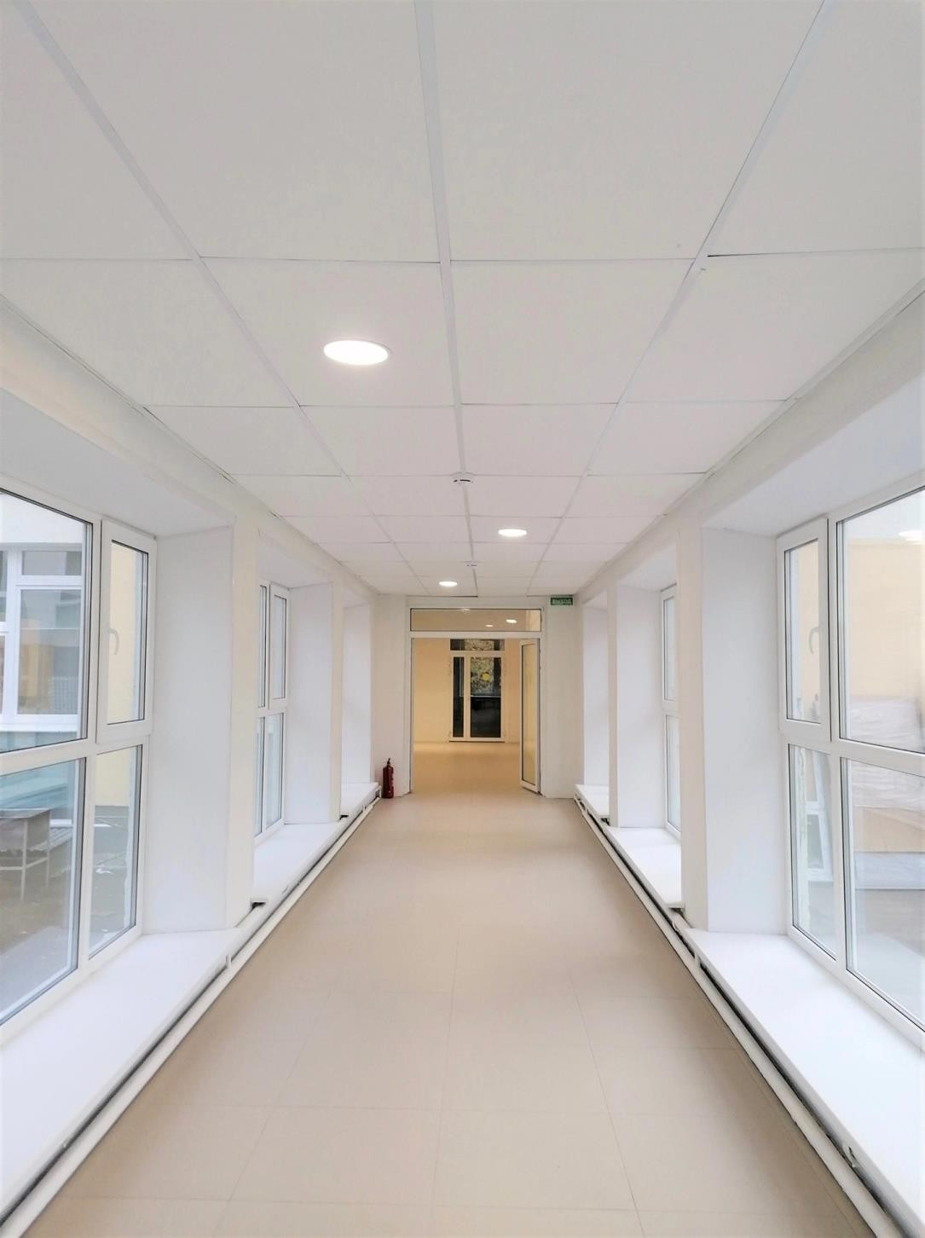
ОГНЕСТОЙКИЕ ДЕКОРАТИВНЫЕ ПАНЕЛИ ИНТЕРПАН
ПОТОЛОЧНЫЕ
www.interpan.ru
в акриловом покрытии INTERPAN ECONOM MERCURY

Slide 7
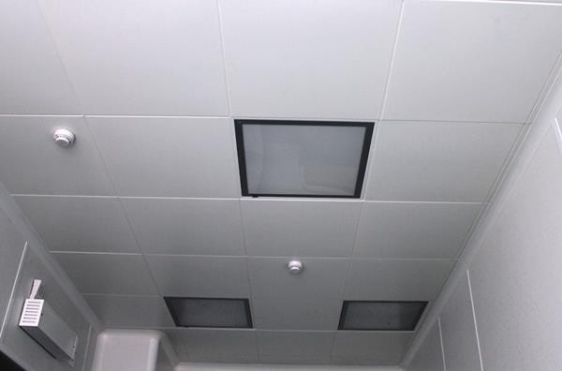
ОГНЕСТОЙКИЕ ДЕКОРАТИВНЫЕ ПАНЕЛИ ИНТЕРПАН
ПОТОЛОЧНЫЕ
www.interpan.ru
INTERPAN MERCURY CLIP-IN
Используются в помещениях, классом пожарной безопасности КМ-0, (НеГорючие), относящихся к категории "чистых": в медицинских учреждениях, лабораториях, предприятиях общественного питания и т.п.
Предлагаются в трех вариантах покрытия:
Глянцевое полимерное (полиэстер).
Матовое порошковое.
Матовое порошковое антибактериальное.
Толщина порошкового покрытия до 90 мкм
Стандартные цвета : RAL 9002, RAL 9003 , RAL 9010. Возможно изготовление в других цветах по каталогу RAL
Размеры стандартных кассет системы CLIP-IN 600х600 мм и 1200х600 мм.
Возможно изготовление нестандартных размеров
Для обеспечения герметичности системы стыки между кассетами после монтажа заполняются специальными силиконовыми герметиками для чистых помещений.
Инженерами Интерпан разработаны элементы подвесной системы (стрингер, узел крепления, подвес), применение которых добавляет подсистеме надежности и увеличивает срок эксплуатации потолка.

Slide 8
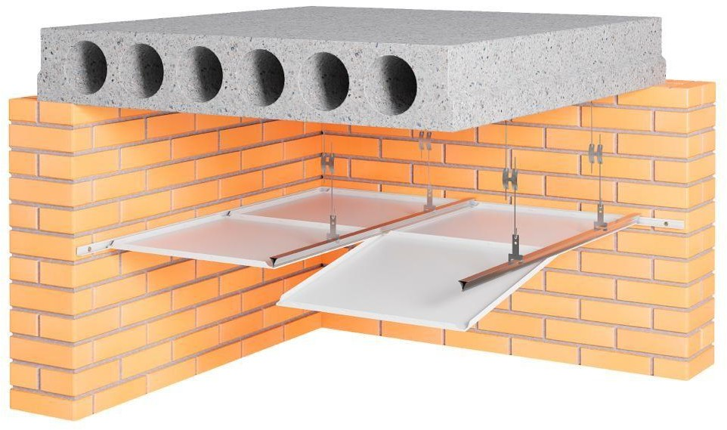
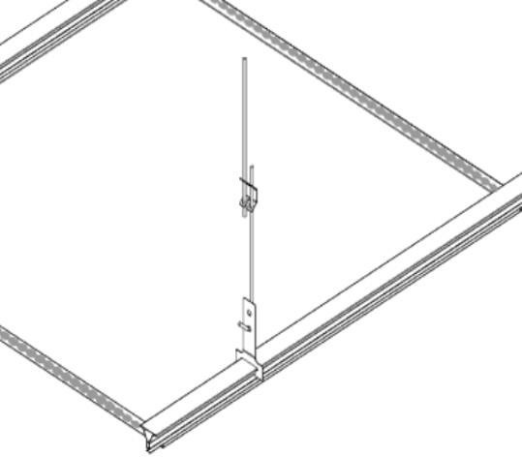
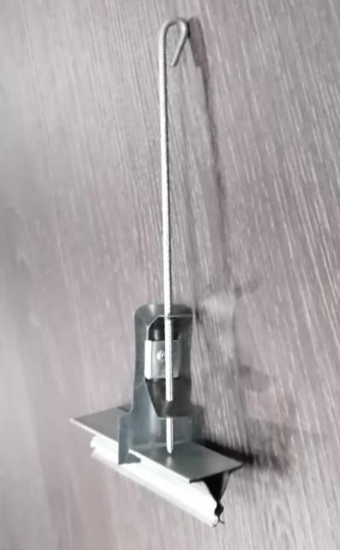
ОГНЕСТОЙКИЕ ДЕКОРАТИВНЫЕ ПАНЕЛИ ИНТЕРПАН
ПОТОЛОЧНЫЕ
www.interpan.ru
INTERPAN MERCURY CLIP-IN
Монтаж скрытой подвесной потолочной системы CLIP-IN осуществляется обычно двумя способами: с использованием подвесной системы облегченного, либо усиленного типа.
В подвесной системе облегченного типа несущие профили-клипсы (стрингеры) крепятся сразу к тягам с подвесами. Этот способ менее затратный, но и менее надежный, так как вся нагрузка точечно
сосредотачивается на тягах с подвесами.
На рынке подвесных систем предлагаются мини-подвесы, в которые сразу вставляется крючок спицы, что вызывает неудобства в
процессе монтажа, так как в процессе установки спица часто выскакивает из мини-подвеса.
ТД Интерпан предлагает конструкцию мини-подвеса, которая надежнее и удобнее.

Slide 9
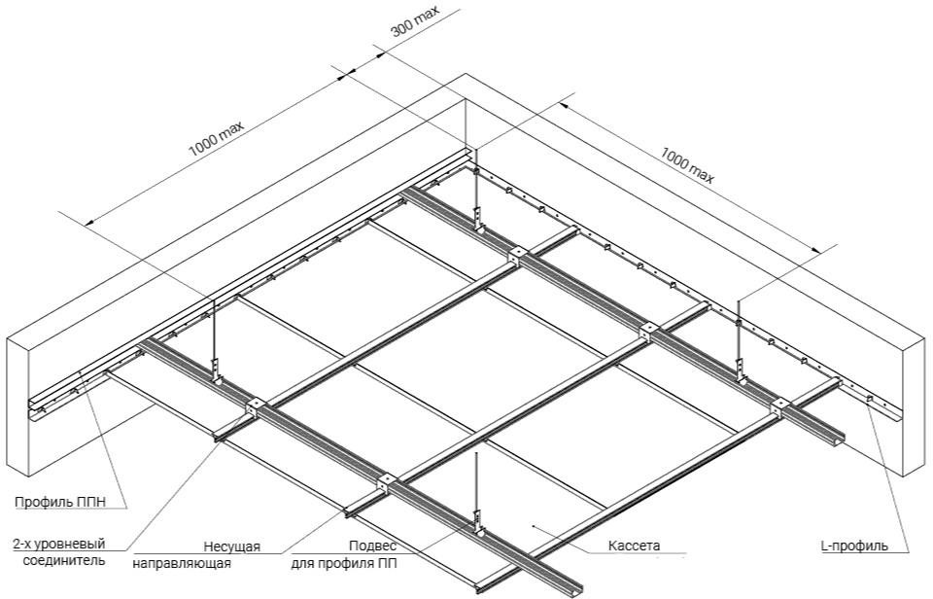
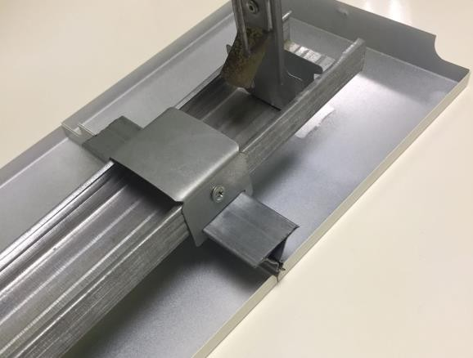
ОГНЕСТОЙКИЕ ДЕКОРАТИВНЫЕ ПАНЕЛИ ИНТЕРПАН
ПОТОЛОЧНЫЕ
www.interpan.ru
INTERPAN MERCURY CLIP-IN
В подвесной системе усиленного типа несущие профили- клипсы (стрингеры) крепятся на потолочные профили, в таком случае нагрузка распределена по всей плоскости подсистемы.
ТД Интерпан рекомендует установку именно усиленной подвесной системы, этот способ надежнее и долговечнее.
В узле крепления кассет в подсистеме Интерпан CLIP-IN конструкция стрингера и 2-х уровнего подвеса, который удерживает стрингер, отличается от некоторых
распространенных на рынке потолочных систем CLIP-IN.
Форма стрингера подсистемы Интерпан CLIP-IN исключает деформации во время монтажа и не дает ему возможности
отсоединиться со временем от подвеса.
Узел крепления кассет в подсистеме Интерпан CLIP-IN
Стрингер в 2-х уровневом подвесе на потолочном профиле (ПП)

Slide 10
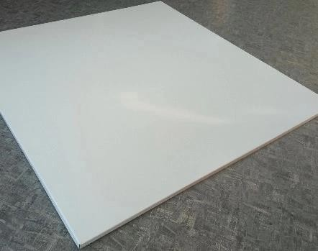
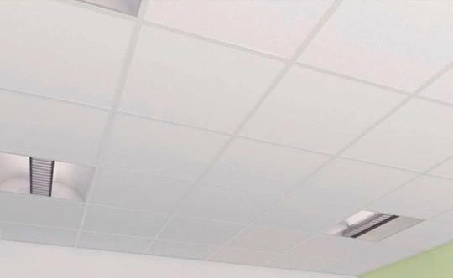
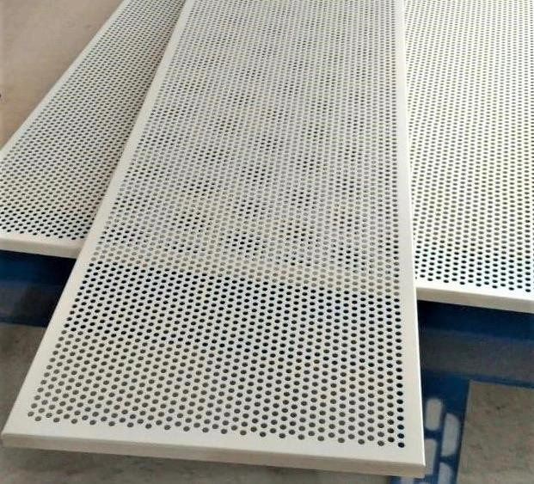
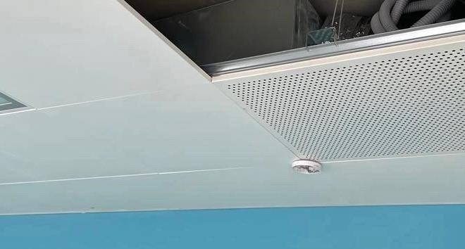
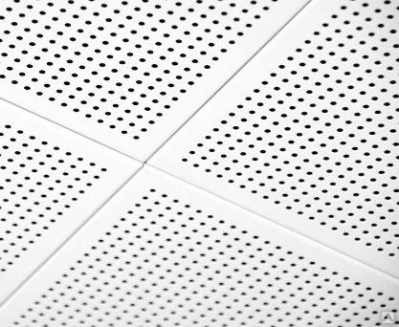
ОГНЕСТОЙКИЕ ДЕКОРАТИВНЫЕ ПАНЕЛИ ИНТЕРПАН
ПОТОЛОЧНЫЕ
www.interpan.ru
металлические INTERPAN MERCURY
Потолочные металлические панели Interpan Mercury также производятся с прямой кромкой BOARD для подсистем Т-24 типа Армстронг
и в перфорированном исполнении

Slide 11
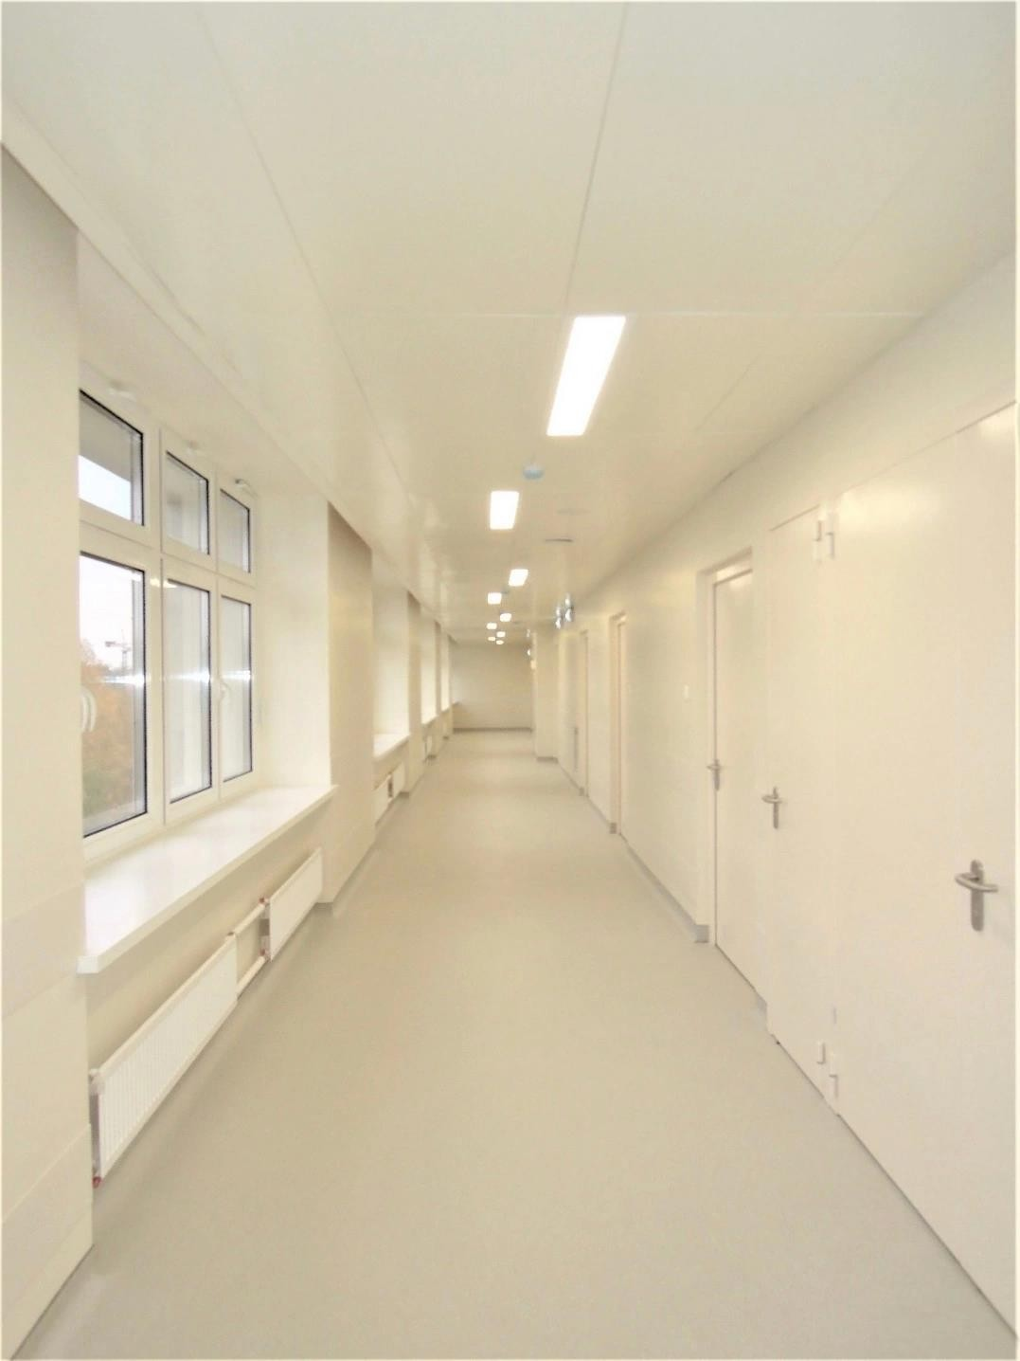
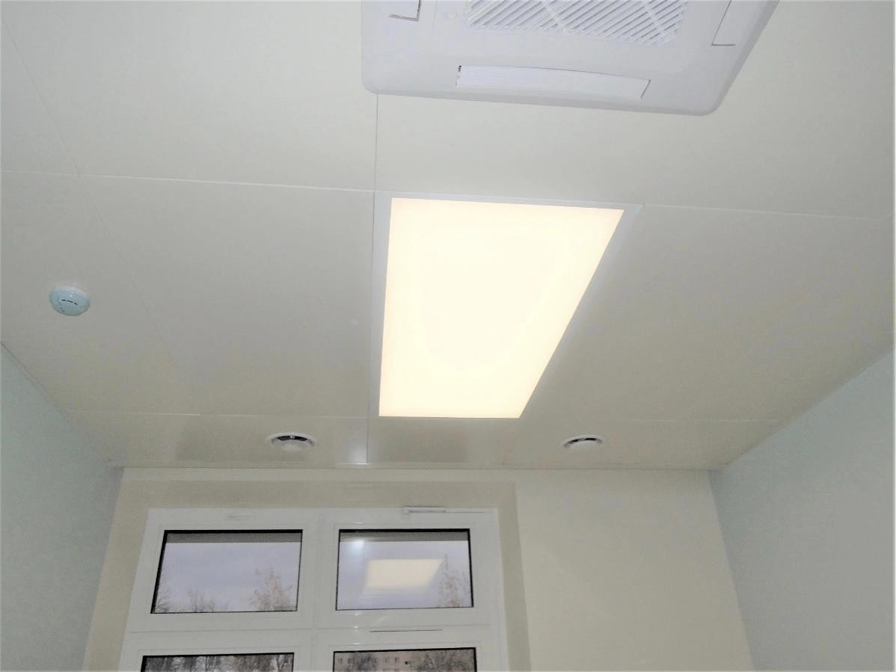
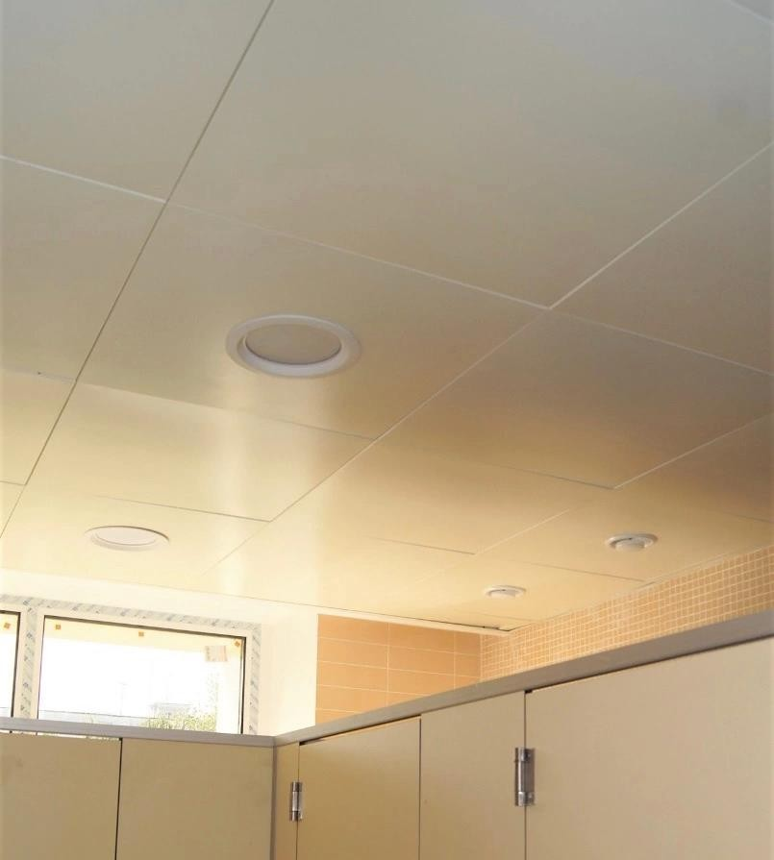
ОГНЕСТОЙКИЕ ДЕКОРАТИВНЫЕ ПАНЕЛИ ИНТЕРПАН
ПОТОЛОЧНЫЕ
www.interpan.ru
INTERPAN MERCURY CLIP-IN

Slide 12
ОГНЕСТОЙКИЕ ДЕКОРАТИВНЫЕ ПАНЕЛИ ИНТЕРПАН
ПОТОЛОЧНЫЕ
www.interpan.ru
INTERPAN MERCURY
Потолочные панели INTERPAN MERCURY | основание | покрытие | размер | Класс пожарной опасности | Основные места использования
INTERPAN MERCURY ECONOM | ГКЛ | АКРИЛ (любой цвет, древодекоры, лофт) | 600*600*6,5 мм 600*1200*6,5 мм | КМ-1 | Общественные помещения (офисы, коридоры, кабинеты, развлекательные и торговые центры и т.п.)
 | СМЛ | АКРИЛ (любой цвет, древодекоры, лофт) | 600*600*6 (8) мм 600*1200*6 (8) мм | КМ-0 (НГ) | Общественные помещения (офисы, коридоры, кабинеты, развлекательные и торговые центры, холлы, пути эвакуации и т.п.), в т.ч. в дошкольных образовательных организациях
INTERPAN MERCURY INTERIOR | ГКЛ | ПВХ (любой цвет) | 600*600*6,5 мм 600*1200*6,5 мм | КМ-1 | Общественные помещения медицинских, торговых и развлекательных организаций, учреждений общепита
INTERPAN MERCURY CLIP-IN | ОЦИНК. МЕТАЛЛ (0,5/0,7мм) | ПОРОШКОВОЕ ПОКРЫТИЕ / ПОРОШКОВОЕ АНТИБАКТЕР. ПОКРЫТИЕ | 600*600 мм 600*1200 мм | КМ-0 (НГ) | Помещения медицинского назначения, в т.ч. «чистые помещения»
ТД Интерпан производит металлические потолочные панели также для подстисемы Т-24 (Армстронг), в полимерном покрытии (полиэстер) и в перфорированном исполнении.

Slide 13





БЛАГОДАРИМ ЗА ВНИМАНИЕ!
+7 (499) 110-66-30
INTERPAN.RU
г. Москва, ул. Верейская д. 29 стр. 33, БЦ «Верейская плаза-3»
МЫ

